Slide 1
Modül 6
Hedef Düzeyinde Kültürel Mirası Korumak, Muhafaza Etmek Ve Teşvik Etmek İçin Başkalarıyla İşbirliği Yapmak

Slide 2
İÇİNDEKİLER
01
İşbirlikçi Süreçlere Giriş
02
Paydaşlarınızı Dahil Etmek
03
İşbirlikçi Stratejiler
04
Vaka Çalışmaları ve Faydalı Araçlar
05
Kaynakça
2

Slide 3
“İnovasyona ihtiyacınız olduğunda, İşbirliğine de ihtiyacınız vardır.”
Marissa Mayer
3

Slide 4
ÖĞRENME HEDEFLERİ
Bu modülü tamamladıktan sonra şunları yapabileceksiniz:
Dijital kültürel miras projesi için temel ortak çalışan kategorilerini tanımlayın
Ortaklar ve ortak çalışanlarla uğraşırken 4 yaygın hatayı açıklayın
Bir ortaklık tasarlamanın 4 temel adımını açıklayın
4

Slide 5
İşbirlikçi Süreçlere Giriş

Slide 6
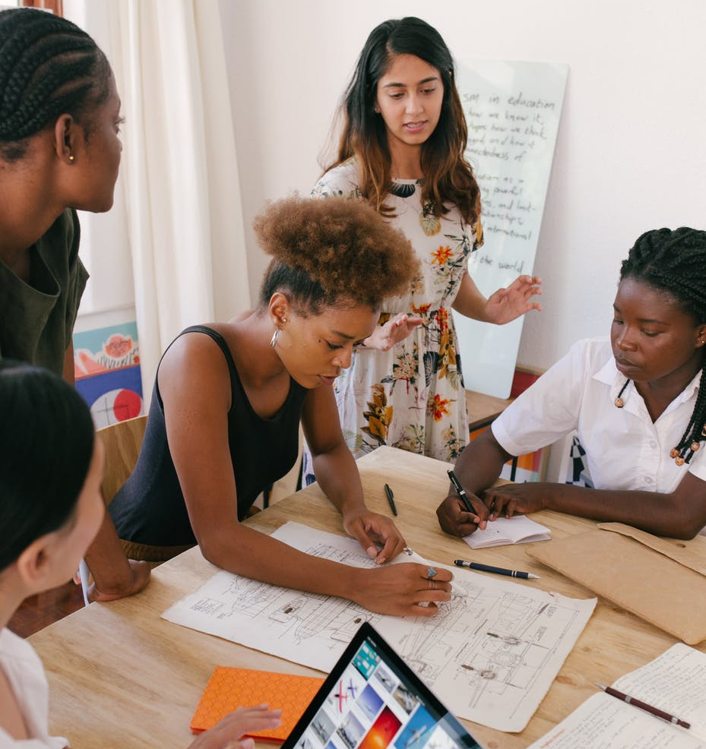
Kültürel Sektördeki İşbirlikleri
Kültür sektörünün önemli bir özelliği, gerçek rakiplerin olmamasıdır: tüm kültür kurumları, kültürel mirası korumak ve teşvik etmek, vatandaşları ve ziyaretçileri eğitmek ve bilgiyi paylaşmak ve geliştirmek için temel bir ortak misyon izlemektedir. Bu nedenle, bu ortak hedeflere ulaşmayı kolaylaştıracak ortaklıklar ve işbirlikleri oluşturmak özellikle önemlidir.
6

Slide 7
Kültürel Sektördeki İşbirlikleri
İşbirliği Her Düzeyde Gerçekleşebilir:
Farklı Kültürel Organizasyonlar Arasında
Farklı Sektörlerden Kültürel Kurum ve Kuruluşlar Arasında
Kültürel Kurumlar ve Yerel Topluluklar Arasında
7

Slide 8
Kültür sektöründe işbirliğinin önemi, çok çeşitli paydaşları içeren karmaşık süreçlerin doğası gereği, sürükleyici dijital kültür ve turizm deneyimleri tasarlarken ve geliştirirken daha da belirgindir.
Müzelerde dijital hazırlık ve yenilik üzerine yakın zamanda yapılan bir araştırmaya göre, ankete katılan müzelerin yarısında, özellikle küçük ölçekli kurumlarda, özel dijital personel yok veya çok sınırlı.
8

Slide 9
Bu nedenle, başarılı dijital deneyimler geliştirmek için kültürel organizasyonların aşağıdakilerle dahil olması ve işbirliği yapması gerektiği açıktır:
Teknoloji Şirketleri ve Dijital Uzmanlar Gibi İşletmeler;
Diğer Müzelerin Dijital İnovasyonlarını Desteklemek İçin Güçlerini Birleştirmeleri ve Ortak Hizmetler Geliştirmeleri.
9

Slide 10
Vaka Analizi
Izi.TRAVEL, şehirleri, müzeleri ve onların hikayelerini gezginlerle buluşturmak amacıyla 2011 yılında kurulmuş açık ve ücretsiz bir hikaye anlatımı platformudur.
Platform, binlerce içerik sağlayıcının milyonlarca gezgin için multimedya kılavuzlarını kolayca oluşturabileceği dinamik bir merkez oluşturdu. Bu işbirlikçi yaklaşım, herkesin müzeler ve şehirler için içerik oluşturmasına, ziyaretçilere ilgi çekici içerikler sunmasına ve platformun hızla büyümesini sağlamasına olanak tanır.
10

Slide 11
Paydaşlarını Dahil Et

Slide 12
KATIL ve İŞBİRLİĞİ YAP
Sürükleyici turizm deneyimleri projeleri çok farklı alanları kapsar ve bu nedenle genellikle farklı meslekleri, kurumları, becerileri ve bakış açılarını içerir ve hazırlık, tartışma ve fikir birliği oluşturmayı gerektiren işbirliklerinin oluşturulmasını talep eder.
Disiplinlerarası gruplarda çalışmak için her şeyi kapsayan bir reçete yoktur, ancak bir projenin başlatıcıları olarak, işbirlikleri ve potansiyel katılım için çerçeveler oluşturmak için en başından tüm paydaşları ilgi alanlarımız, planlarımız ve zaman çizelgelerimiz hakkında bilgilendirmeli ve dahil etmeliyiz. Şeffaf iletişim, paydaşların katılımı için dürüst bir fırsat sağlar

Slide 13
KATIL ve İŞBİRLİĞİ YAP
İşbirliği, daha iyi sonuçlar için bir fırsat olarak görülmelidir. Süreci farklı paydaşlara açmak, erişiminiz olan becerileri ve elde ettiğiniz sonuçları büyük ölçüde artırabilir.
Bir İpucu! Söz konusu kültürel miras hakkında toplayabildiğiniz kadar bilgi toplayın. Ne kadar çok materyal (grafik, ses…) toplanırsa, aşağıdakiler gibi yaratıcı ve kültürel endüstrilerle işbirliği yapmak için o kadar fazla fırsat verir:
Grafik ve Multimedya Tasarımcıları;
Sanatçılar;
Mimarlar;
Programcılar ve diğerleri.

Slide 14
Paydaşların Katılımı
Pek çok meslek ve ilgi grubu, sürükleyici turizm deneyimlerinde pay sahibidir ve değerli bilgilerle katkıda bulunabilir. Yine de herkes her şeye dahil olmamalı. Paydaş katılımının önemli bir yönü yeterliliklerdir!
Paydaş katılımı her zaman paydaşların bilgisini, geçmişini ve isteklerini dikkate almalıdır - paydaşların katılımından en yapıcı geri bildirim ve içgörüleri almak için bunu aklınızda bulundurun.
14
Notes:
Is there a step here before looking for stakeholders about defining the core competencies and resources that you have and those you need to pull in by working with partners?

Slide 15
Kültürel Mirasın Kilit Paydaşlarının Uzmanlığı
Burada, dahil edilecek paydaş kategorilerinin ve büyük olasılıkla dahil edilmesi gereken aşamaların bir özeti yer almaktadır.
 | İzin | Profesyonel Rehberlik | Dökümanlar | Fikirler | Test Etmek | Uygulalma ve Destek
Müze Uzmanı
Müze, Folklor vb. Kültürel Miras STK’ları
Sanatçı ve Diğer Yaratıcılar
Diğer Uzmanlar (Ör: Mimamrlar, Makinistler, Tarihçiler,Etnolojiciler)
Üniversiteler & Okullar
Gençlik Organizasyonları ve diğer Kültürel STK’lar
Teknik Şirketler
Turizm Şirketleri ve Destekleyici Organizasyonlar
15
Notes:
Do government bodies have a role?

Slide 16
İşbirliği Stratejileri

Slide 17
ETKİLİ BİR İLİŞKİ KURMAK
Bir işbirliği başlatmak başlangıçta zor görünebilir, ortaklık yapan kuruluşlar tarafından yapılan en yaygın hatalardan bazıları (ve bu nedenle kaçınmanız gereken) şunlardır:
İŞBİRLİKÇİLERİ TEDARİKÇİLERLE YANLIŞLAMAK: Ortaklarınızla etkileşim kurarken müşteri-tedarikçi bakış açısını benimsememek önemlidir, onlar sizin akranlarınızdır!
YETERLİ ZAMAN VEYA KAYNAK AYIRMAMA: ortaklık oluşturmak bir yatırımdır, ayırabileceğiniz zaman ve kaynaklar konusunda dürüst olun ve onunla tutarlı olun.
Notes:
Excellent slide.

Slide 18
ETKİLİ BİR İLİŞKİ KURMAK
AYNI UZUN VADELİ HEDEFLERE SAHİP OLMAMAK: Ortaklarınızla, acil hedefler ile yaratmaya çalıştığınız uzun vadeli kültürel etki arasında bir denge belirlemek önemlidir.
TEMEL VARLIKLARDAN YARARLANMAYIN: Sizinkini tamamlayan yetkinliklere sahip ve gerçek bir değişiklik yapmak için sizinle aynı misyon, strateji ve faaliyetleri paylaşan ortaklar bulun!
Notes:
Excellent slide.

Slide 19
Bir Sonraki Ortaklığınızı Tasarlamak İçin 4 Temel Adım
Aşağıdaki slaytlarda, güçleri etkin bir şekilde birleştirmek ve ilgili kuruluşlar içinde ve dış çevreye yönelik olumlu değişimi hızlandırmak için 4 temel adım bulunmaktadır.
19

Slide 20
Ekosistemi anlayın: Stratejinizi buna göre planlamak için daha büyük bağlama bakın ve paydaşlarınızı, tehlikede olan güçleri ve iyileştirme alanlarını haritalayın. aNasıl: Meslektaşlarınızla bir toplantı düzenleyin ve kültürel organizasyonunuzla ilgili tüm paydaşları yazmak için bir tuval kullanın. Burada kullanılacak bir tuval örneği bulabilirsiniz: servicedesigntools.org/tools/ecosystem-map
Hedeflerinizin kapsamını belirleyin: ortaklığın oluşturulması yoluyla ulaşmak istediğiniz uzun vadeli hedeflere ilişkin net bir vizyon belirleyin ve yolculuk boyunca sahip olacağınız rolü tanımlayın. Nasıl: Önümüzdeki 5 yıl içinde ulaşmak istediğiniz 3 ana hedefi listeleyin ve her biri için bunu kendi başınıza yapıp yapamayacağınızı veya ortaklara ihtiyacınız olup olmadığını ve öyleyse kime ihtiyacınız olduğunu anlamaya çalışan bir strateji belirleyin.
20

Slide 21
3. Yaklaşımınızı tanımlayın: ortaklarınızla birlikte hedeflerinize nasıl ulaşacağınızı, sorunları nasıl çözeceğinizi ve işbirlikçi süreçleri kolaylaştırmak için katma değer üreteceğinizi belirleyin. Nasıl: Hangi hedeflerin ortaklar gerektirdiğini tanımladıktan sonra, ortak bir strateji belirlemek için onlarla iletişime geçin. Herkesin kendi bakış açısını yazdığı bir ortak oluşturma oturumunun ardından kısa bir tanıtım toplantısı düzenleyin, ardından ortak bir yaklaşım tanımlamak için bunları işbirliği içinde tartışın.
4. Ortaklığınızı tasarlayın: hangi iş modelini benimseyeceksiniz? Faaliyetler ortaklar arasında nasıl bölünecek? İş akışı nedir? Tüm bu soruları işbirliğinin başında yanıtladığınızdan emin olun. Nasıl: Şimdi stratejinizi uygulamaya koymak için kesin bir plan belirleme zamanı! Net ara hedefler belirleyin ve her biri için sorumlu bir kişi atayın, herkesin yolunda olduğundan emin olmak ve ortaklarınızla açık bir diyalog sürdürmek için periyodik toplantılar düzenleyin.
21

Slide 22
Vaka Çalışmaları ve Kullanışlı Araçlar

Slide 23
İlham Almak…
Sanxingdui Müzesi ve Tencent, Çin
Sanxingdui Müzesi, stratejik bir işbirliği yoluyla dijital teknolojinin gücünden yararlanarak genç nesillere ulaşmak ve uluslararası alanda daha fazla tanınmak için Tencent ile bir işbirliği kurdu.
Link

Slide 24
İlham Almak…
L’Internationale, Avrupa
L'Internationale, ortak bir sergi, tartışma ve çevrimiçi proje programı oluşturmak için güçlerini birleştiren yedi Avrupa modern sanat müzesinden oluşan bir konsorsiyumdur.
Link

Slide 25
İlham Almak…
Valentine Müzesi ve ARtGlass, ABD
Valentine müzesi, vatandaşların ve ziyaretçilerin şehre ve kamusal sanat anıtlarına ilişkin algısını değiştirmek için ARtGlass ile ortaklaşa bir AR yürüyüş turu başlattı.
Link

Slide 26
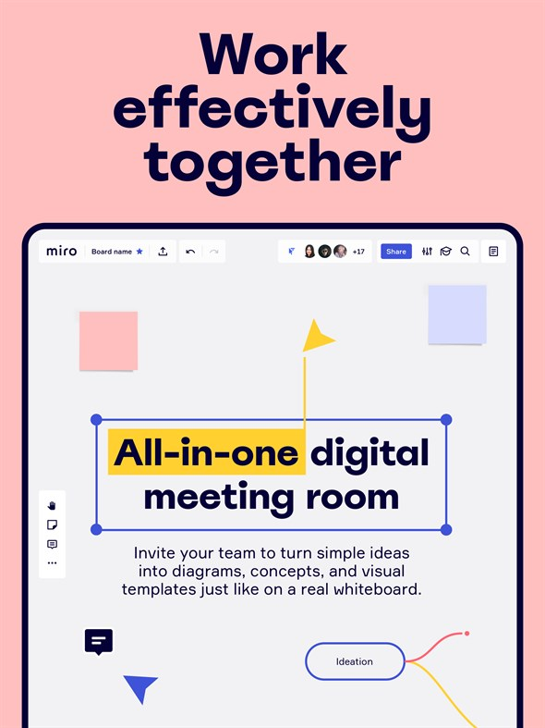
Kullanışlı Araçlar
Miro, her boyuttaki ekiplerin uzaktan ve görsel olarak çekici bir şekilde işbirliği yapmasına olanak tanıyan çevrimiçi bir platformdur.
Şunları sağlar:
Beyin fırtınası oturumları, planlama vb. için dijital çok yönlü beyaz tahtalar.
İlham almak veya ortakların katkılarını daha iyi organize etmek için çok çeşitli tuval ve şablonlar
Fikirleri ifade etmek ve paylaşmak için birden fazla özellik (örneğin, post-it ve çizimler)
26

Slide 27
Kaynaklar
Povoledo (2021), Vaccination Can Be Relaxing. Just Ask These Museum Visitors, accessible at: https://cutt.ly/sEuwzH0
Knight Foundation (2020), Digital Readiness and Innovation in Museums, accessible at: https://cutt.ly/ZEuo94l
Min Chen (2021), How Digital Asset Management Supports Museums’ Missions, accessible at: https://cutt.ly/EnTxXXB
Board of Innovation (2021), The Comprehensive Guide to Impact Partnerships, accessible at: https://cutt.ly/1RLbR4x
Whiddington (2021), With A Tencent Partnership, Sanxingdui Museum Goes All In On Its Cultural IP, accessible at: https://cutt.ly/7WzKssj
L’Internationale: https://www.internationaleonline.org/
Whiddington (2021), Inside The Valentine Museum’s AR Tour That’s Recontextualizing Historical Sites: https://cutt.ly/7Wz6mzy
Miro: https://www.miro.com/

Slide 28
İlginiz İçin Teşekkür Ederiz!
Sorusu Olan?

